Slide 1
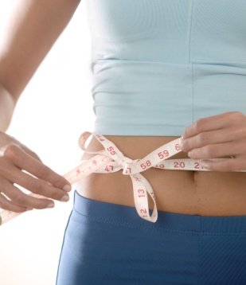
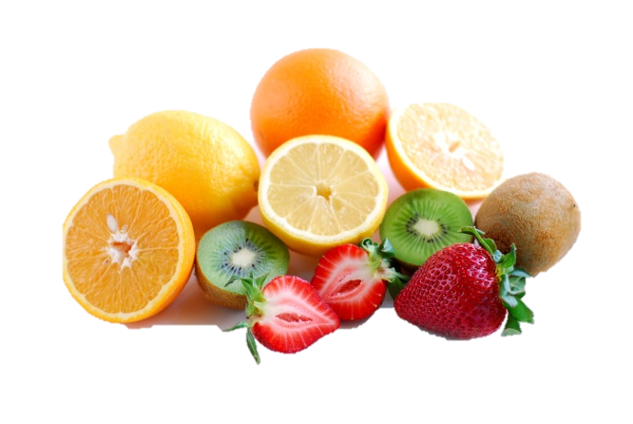
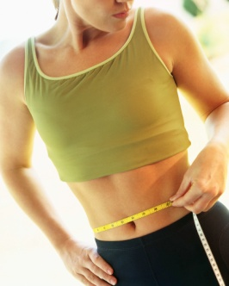

17.1 Výživa a nemoci
Elektronická učebnice – II. stupeň Základní škola Děčín VI, Na Stráni 879/2 – příspěvková organizace Výchova ke zdraví
Kdo jí ryby v každém čase, ten je zdráv a štíhlý v pase.
Během růstu a dospívání se mění nároky těla na příjem energie a živin (viz tabulka). Sacharidy by měly pokrýt o něco více než polovinu celkové denní energie, bílkoviny přibližně 15 %, tuky asi 30 – 35 %. Potřeba tuků je ve školním věku mírně vyšší než u dospělých (light potraviny jsou nevhodné).
BMI 18,5 – 25,0 (kg/m²)
ideální míry v pase:
muži – pod 94 cm
ženy – pod 80 cm
Autor: Mgr. Petra Křivánková

Slide 2

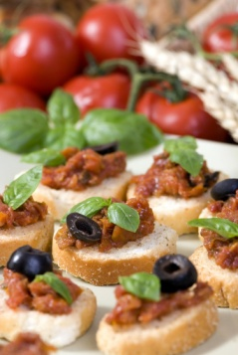
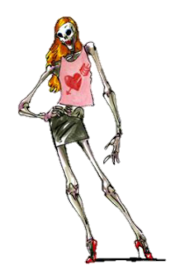
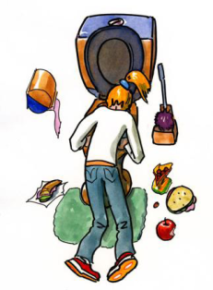
17.2 Co již víme?
Elektronická učebnice - II. stupeň Základní škola Děčín VI, Na Stráni 879/2 – příspěvková organizace Chemie
Elektronická učebnice – II. stupeň Základní škola Děčín VI, Na Stráni 879/2 – příspěvková organizace Výchova ke zdraví
Kdy je třeba zvláštní výživa?
Potíže s příjmem potravy
výživa
v dětství
u seniorů
v těhotenství a kojení
Nadváha a obezita
Podvýživa
Mentální anorexie
Mentální bulimie
Poruchy příjmu potravy

Slide 3
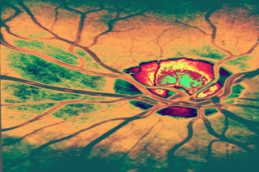
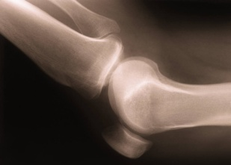
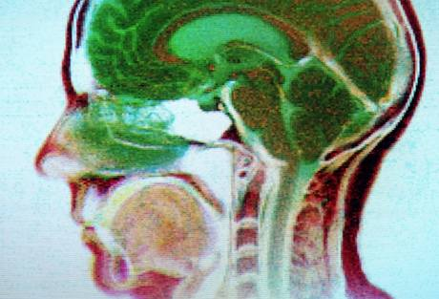
17.3 Jaké si řekneme nové termíny a názvy?
Elektronická učebnice - II. stupeň Základní škola Děčín VI, Na Stráni 879/2 – příspěvková organizace Chemie
Elektronická učebnice – II. stupeň Základní škola Děčín VI, Na Stráni 879/2 – příspěvková organizace Výchova ke zdraví
Ateroskleróza
onemocnění cévní stěny (ucpávání cév)
nemoci: srdeční infarkt, mozková mrtvice
Osteoporóza
řídnutí kostí – uvolňování vápníku (kolem 50. roku života)
rizika: ženské pohlaví, bílá rasa, dědičnost, nízký přívod vápníku ve stravě, nedostatek vitaminu D, kouření, alkoholismus
Nádory
příčiny: různé – dědičnost, výživa, obezita, kouření, alkohol …
Jak se chránit? – udržovat přiměřenou tělesnou hmotnost, dostatek pohybu (min. 30 min denně), pestrá strava, 5 porcí ovoce a zeleniny denně, nekonzumovat nadmíru alkohol
rizika: zvýšený cholesterol, vysoký krevní tlak, cukrovka, kouření, obezita, nedostatek pohybu

Slide 4


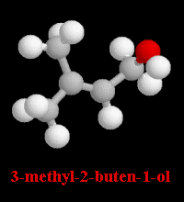
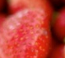
17.4 Co si řekneme nového?
Elektronická učebnice - II. stupeň Základní škola Děčín VI, Na Stráni 879/2 – příspěvková organizace Chemie
Elektronická učebnice – II. stupeň Základní škola Děčín VI, Na Stráni 879/2 – příspěvková organizace Výchova ke zdraví
Potravinové alergie
Na reakci se nepodílí imunitní systém, ale např. špatná funkce enzymů.
Nesnášenlivost potravin
Alergie
nepřiměřená reakce organismu na „něco“ - alergen
Anafylaktický šok
nejtěžší alergická reakce organismu, smrtelně nebezpečná
Nejčastější příčiny potíží:
Laktóza
– mléko a mléčné výrobky – mléčný cukr
Lepek
– celiakie - pšenice
Fenylalanin
- fenylketonurie, u každého novorozence se provádí testy
Fruktóza
- nesnášenlivost ovocného cukru
Zdravá strava je rozhodně důležitou součástí našeho života, ale v případě, že se snaha o zdravé stravování stává posedlostí, může vážně ohrozit tělesné i duševní zdraví postiženého

Slide 5
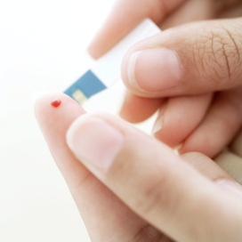
17.5 Procvičení a příklady
Elektronická učebnice - II. stupeň Základní škola Děčín VI, Na Stráni 879/2 – příspěvková organizace Chemie
Elektronická učebnice – II. stupeň Základní škola Děčín VI, Na Stráni 879/2 – příspěvková organizace Výchova ke zdraví
Co je diabetes?
Jaké rozlišujeme typy?
cukrovka = úplavice cukrová
narušení látkové přeměny cukrů, tuků, bílkovin
Cukrovka I. typu
nedostatečné vylučování hormonu inzulin
dědičné faktory, virové infekce
Jaké jsou příznaky, důsledky a léčba?
Cukrovka II. typu
nedostatečný účinek hormonu inzulin
obezita, vyšší věk, vysoký krevní tlak
Příznaky: časté močení, trvalá žízeň
Důsledky: infekce dolních končetin, špatně se hojící rány
Léčba: inzulinová terapie, podávání léků, dieta, přiměřený tělesný pohyb

Slide 6




17.6 Něco navíc pro šikovné
Elektronická učebnice - II. stupeň Základní škola Děčín VI, Na Stráni 879/2 – příspěvková organizace Chemie
Elektronická učebnice – II. stupeň Základní škola Děčín VI, Na Stráni 879/2 – příspěvková organizace Výchova ke zdraví
Onemocnění postihující hlavně zažívací trakt, způsobeno viry, bakteriemi, parazity
Nákazy z potravy
Virové
žloutenka
BSE – nemoc šílených krav
nedostatečná hygiena, požití nervové tkáně
Bakteriální
salmonelóza průjmy
listerióza horečka
bacilární úplavice
nedostatečná tepelná úprava, kontaminované potraviny
Parazitární
toxoplazmóza chřipkové příznaky
tasemnice bolesti břicha
ze syrového masa, nedostatečná hygiena
Mikrobiální
- botulismus - masové, zeleninové konzervy
Otravy z jídla
Potravinové plísně
- vláknité mikroskopické houby, na potravinách různě zbarvené porosty
Toxické látky v potravinách
- přírodní – alkaloidy – káva, čaj, tabák
- kontaminanty – pesticidy, ftaláty,
toxické kovy
Houby
- jedovaté houby - nevolnost, bolesti břicha, hřib satan, muchomůrka červená, muchomůrka zelená

Slide 7
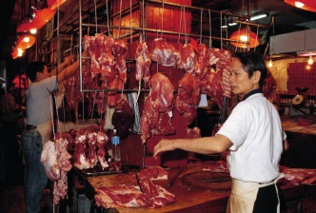
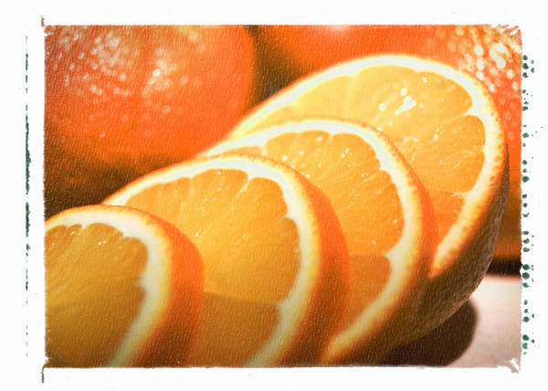
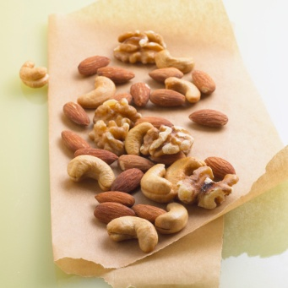
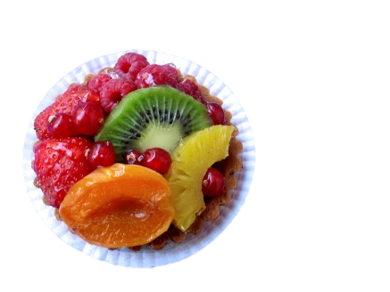
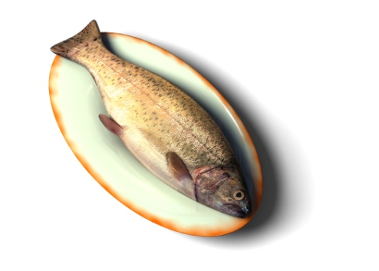
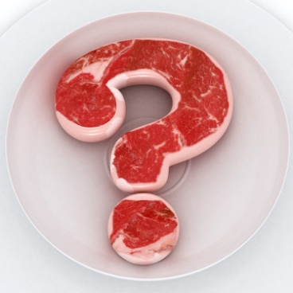
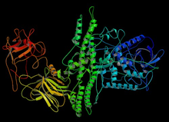

17.7 CLIL
Elektronická učebnice - II. stupeň Základní škola Děčín VI, Na Stráni 879/2 – příspěvková organizace Chemistry
Elektronická učebnice – II. stupeň Základní škola Děčín VI, Na Stráni 879/2 – příspěvková organizace Výchova ke zdraví
Allergy
Fruit
Fish
Nuts
Salmonellosis
- an infection with Salmonella bacteria
Botulinum toxin
- neurotoxin

Slide 8
17.8 Test znalostí
Elektronická učebnice - II. stupeň Základní škola Děčín VI, Na Stráni 879/2 – příspěvková organizace Chemie
Elektronická učebnice – II. stupeň Základní škola Děčín VI, Na Stráni 879/2 – příspěvková organizace Výchova ke zdraví
Jakými nemocemi se můžete nakazit z potravin? a/ cukrovkou, aterosklerózou b/ salmonelou, toxoplazmózou c/ osteoporózou, AIDS d/ tasemnicí, úplavicí | 3. Nedostatečné vylučování hormonu inzulin způsobuje: a/ cukrovku b/ otravu c/ alergii d/ celiakii
2. Které potraviny nejčastěji způsobují nesnášenlivost? a/ rajčata, pomeranč, mléko b/ laktóza, ovoce, ryby c/ lepek, laktóza, fruktóza d/ mléko, oříšky, ryby | Co je alergie? a/ nepřiměřená reakce organismu b/ špatná funkce enzymů c/ onemocnění zažívacího traktu d/ nechutenství
Správné odpovědi:
b
c
a
a
Test na známku

Slide 9
Elektronická učebnice - II. stupeň Základní škola Děčín VI, Na Stráni 879/2 – příspěvková organizace Výchova ke zdraví
17.9 Použité zdroje, citace
http://upload.wikimedia.org/wikipedia/commons/5/5b/Botox-structure.png
Obrázky z databáze klipart

Slide 10
Elektronická učebnice - II. stupeň Základní škola Děčín VI, Na Stráni 879/2 – příspěvková organizace Výchova ke zdraví
17.10 Anotace
Autor | Mgr. Petra Křivánková
Období | 07 – 12/2011
Ročník | 8. ročník
Klíčová slova | Výživa, otrava z jídla, nesnášenlivost potravin, alergie
Anotace | Prezentace popisující nemoci způsobené nesprávnou výživou.

